Slide 1
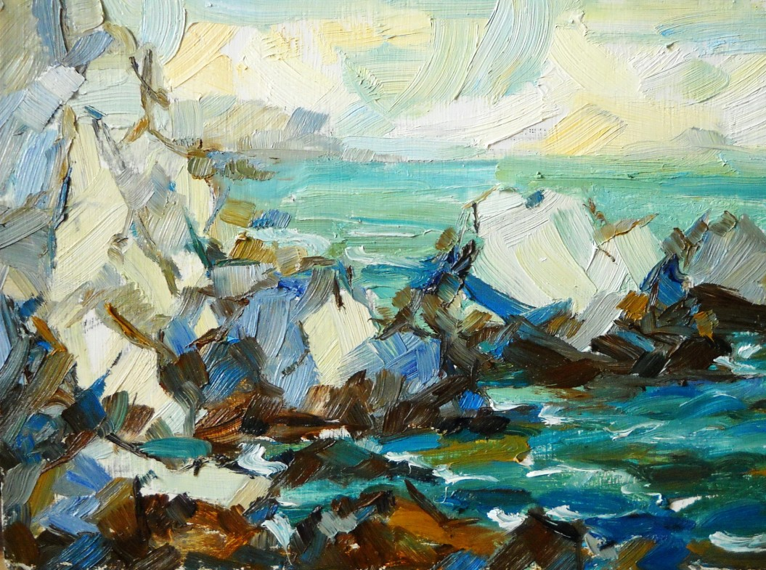
Мінливість вражень імпресіоністів

Slide 2
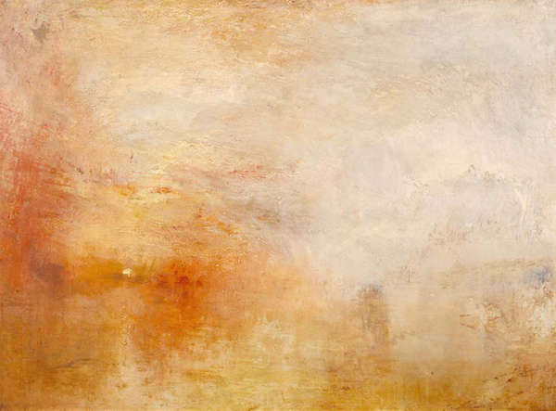
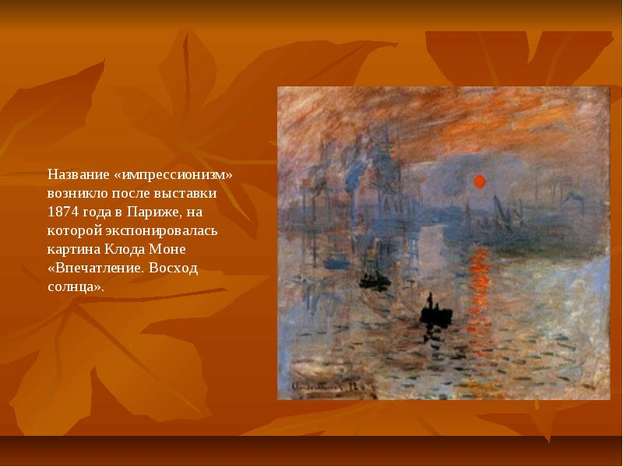
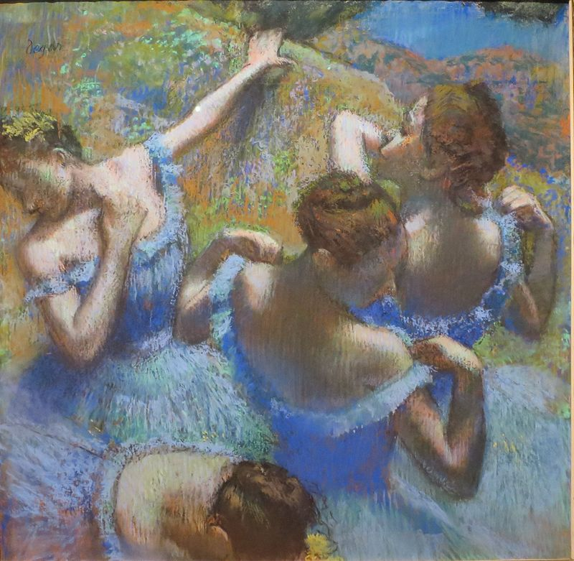
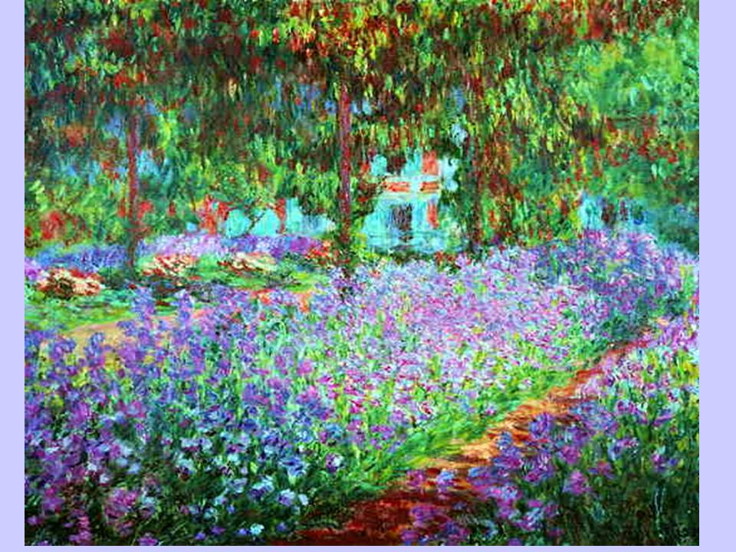
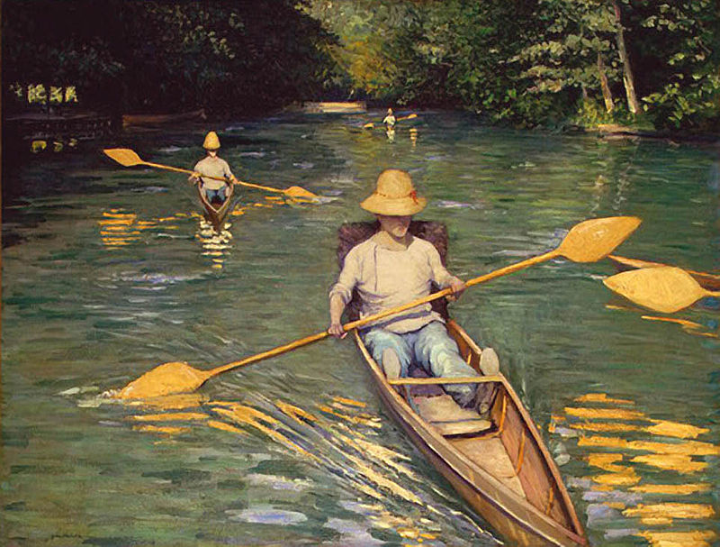

Імпресіоні́зм
(від фр.impression — враження) — мистецька течія у живописі, а також в літературі та музиці, котра виникла в 1860-х у Франції

Slide 3
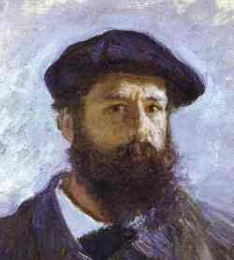
Клод Моне
(1840 – 1926)

Slide 4
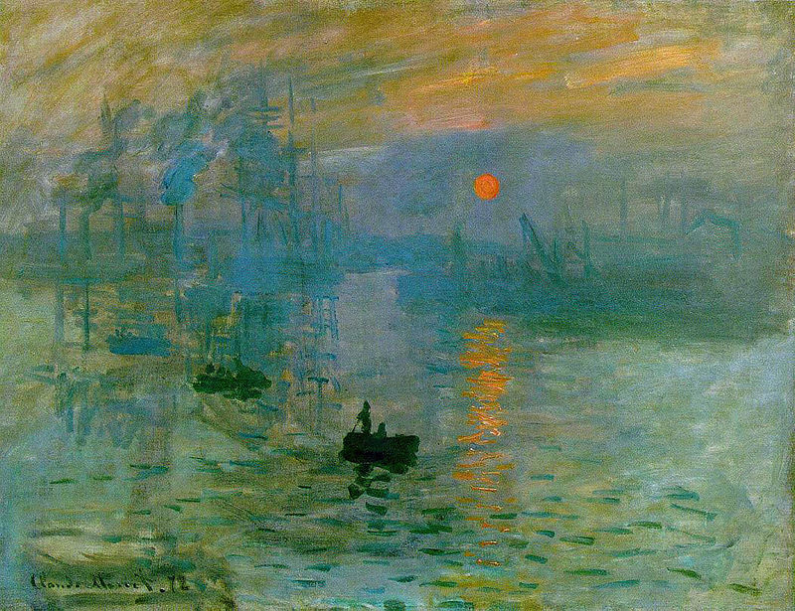
Враження. Схід сонця, 1872

Slide 5
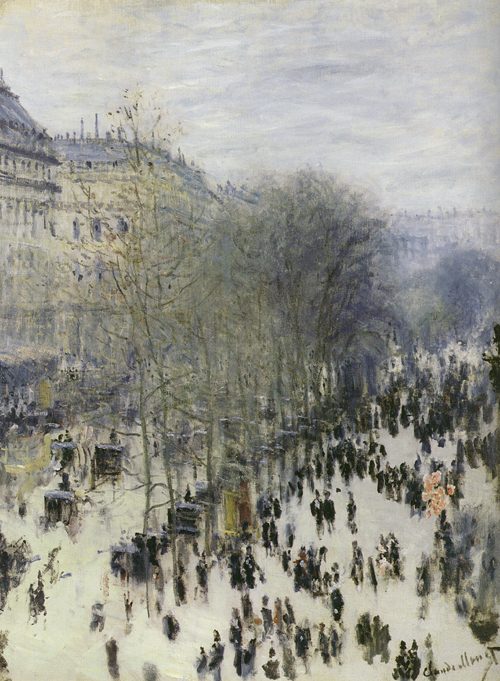
Бульвар Капуцинок у Парижі, 1873

Slide 6
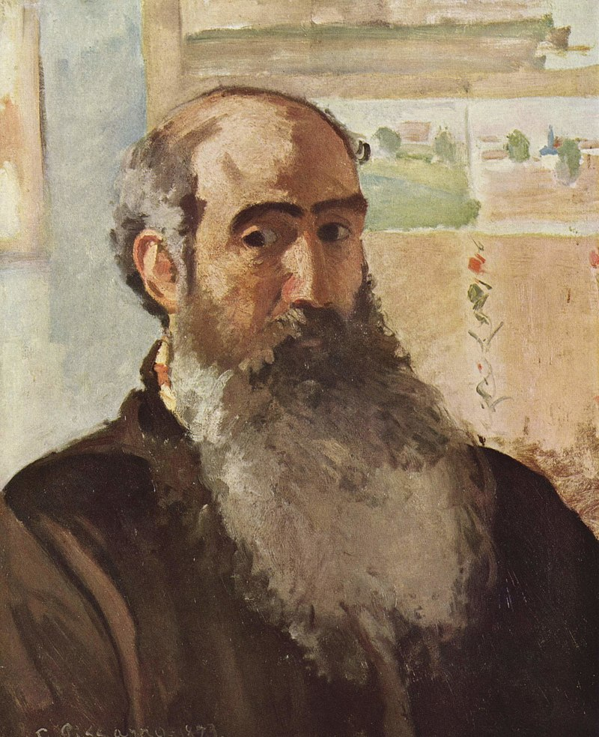
Каміль Піссарро
( 1830 – 1903)

Slide 7
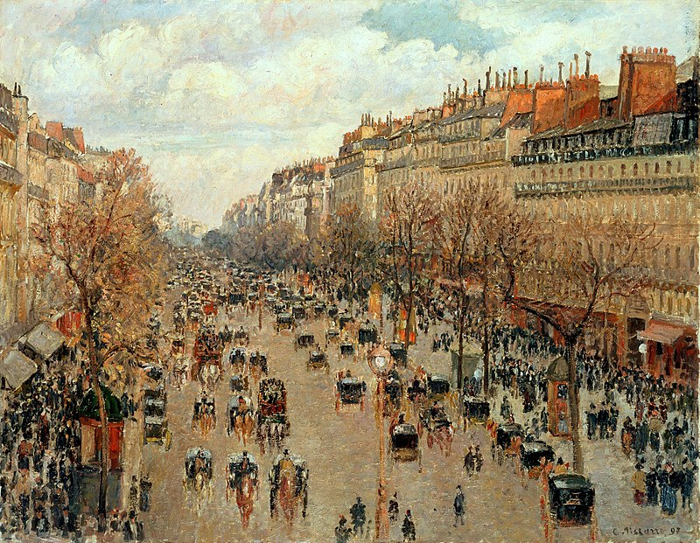
Бульвар Монмарт 1897

Slide 8
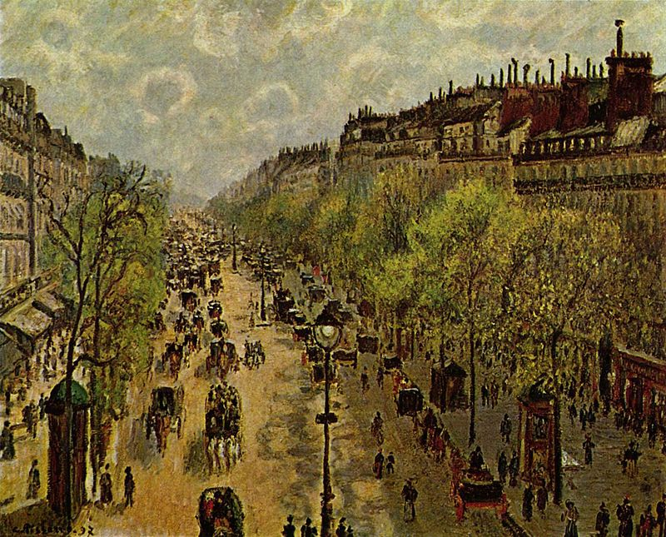
Бульвар Монмарт навесні

Slide 9
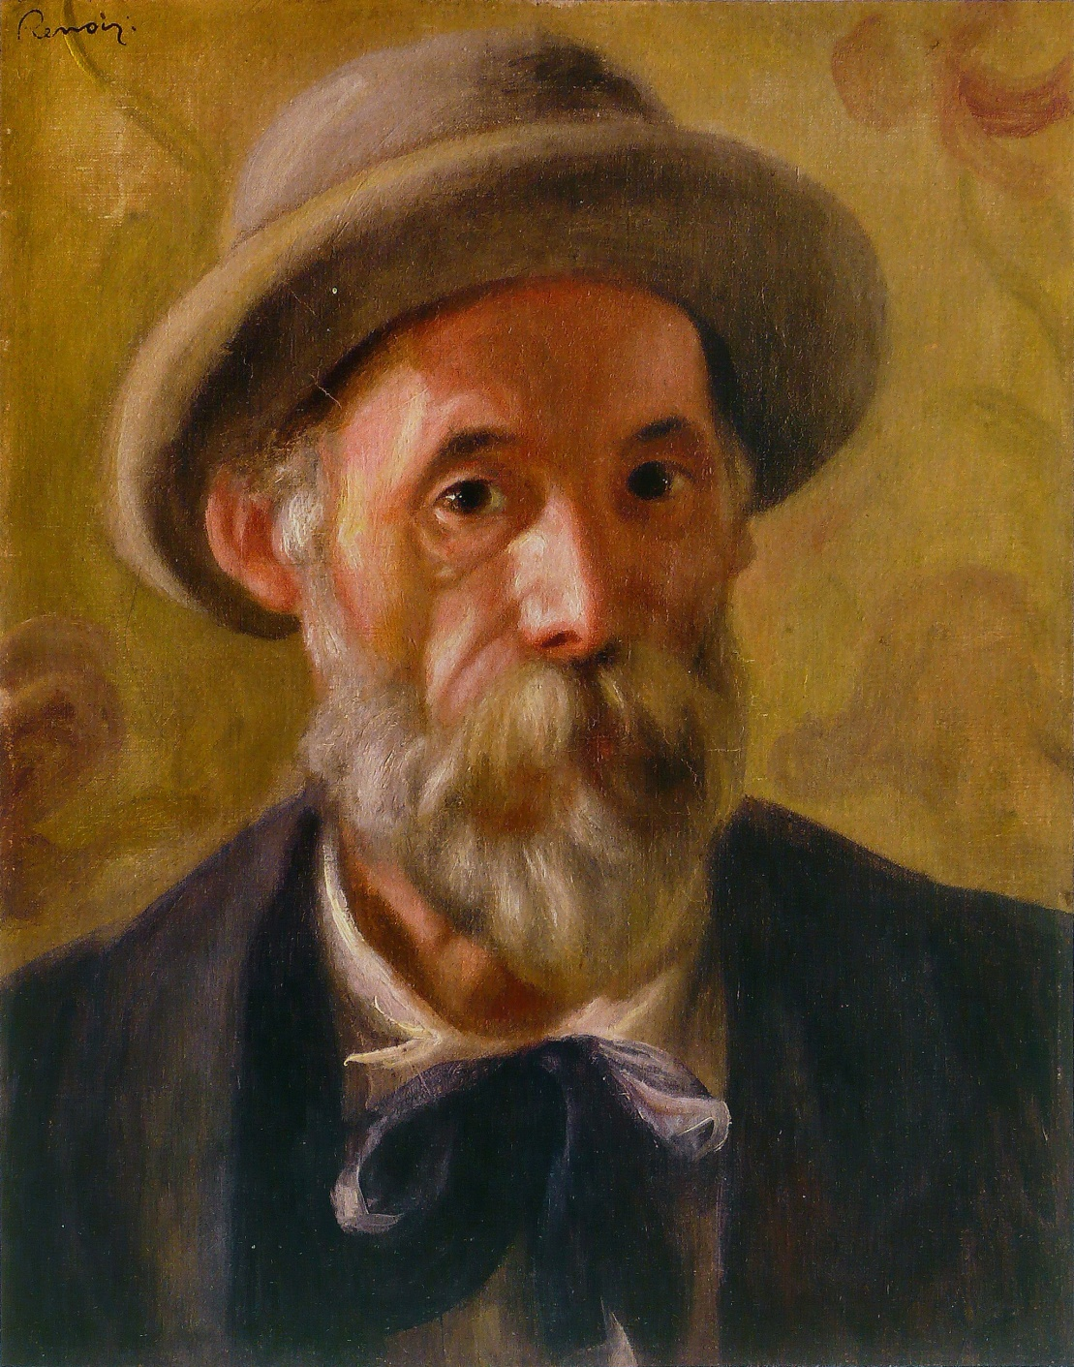
П’єр Огюст Ренуар
(1841 – 1919)

Slide 10
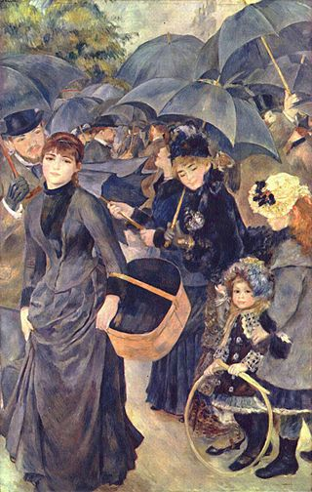
«Парасольки»
(1885-1886)

Slide 11
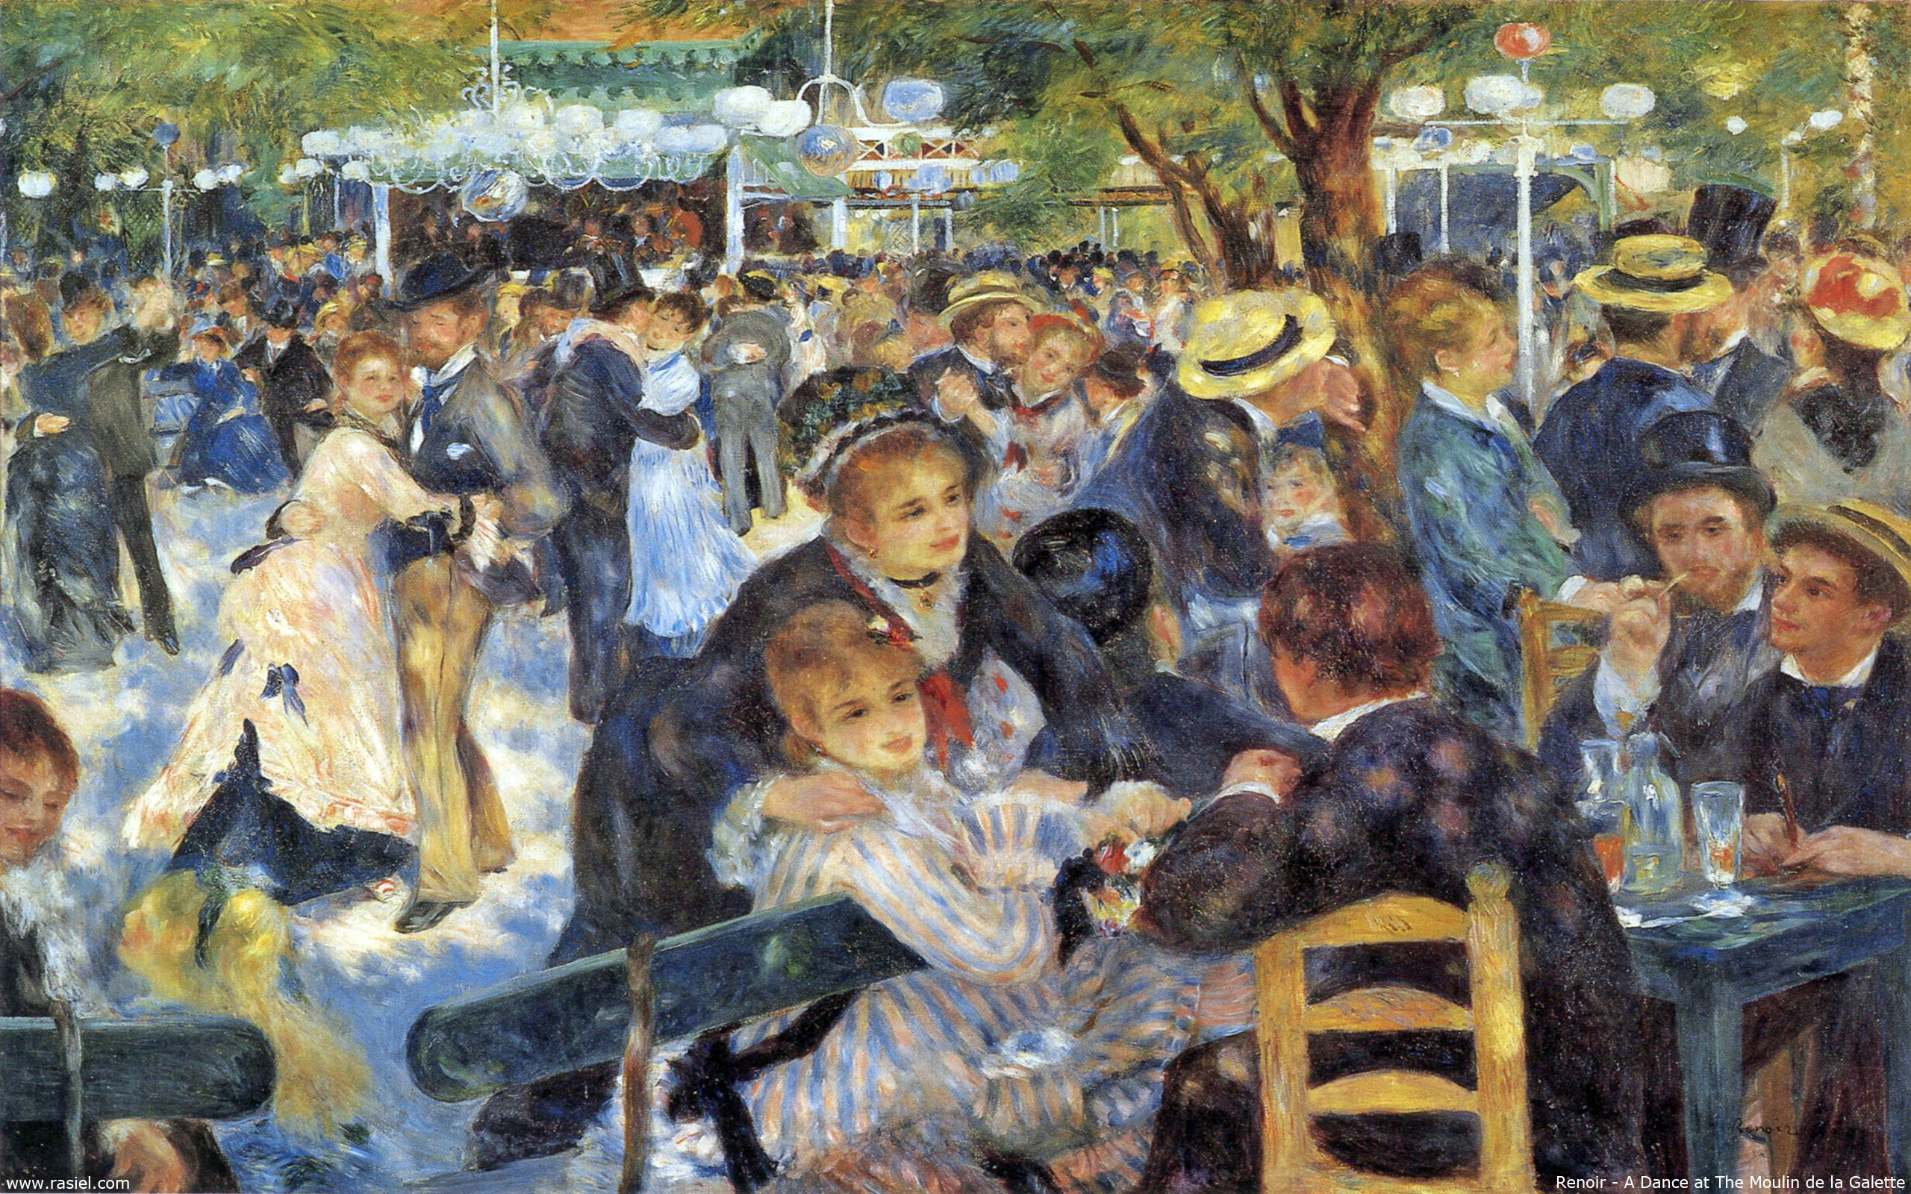
«Бал в Мулен де ла Галетт» (1876)

Slide 12
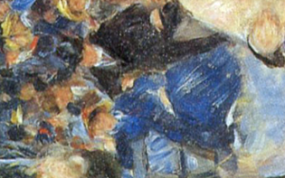
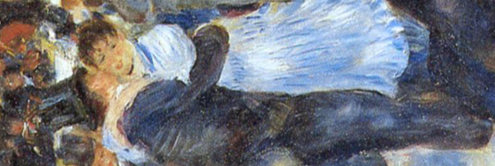

Slide 13
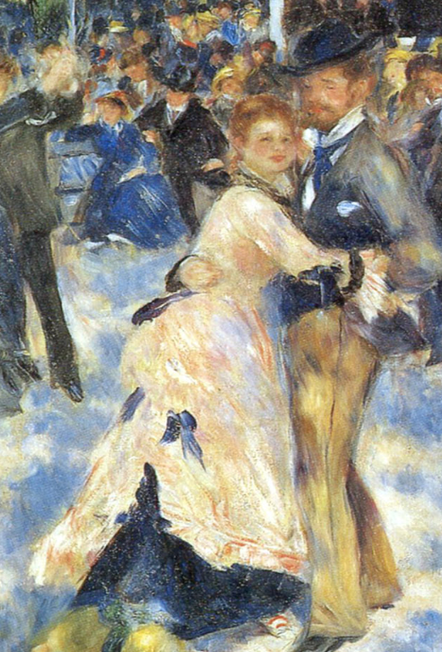
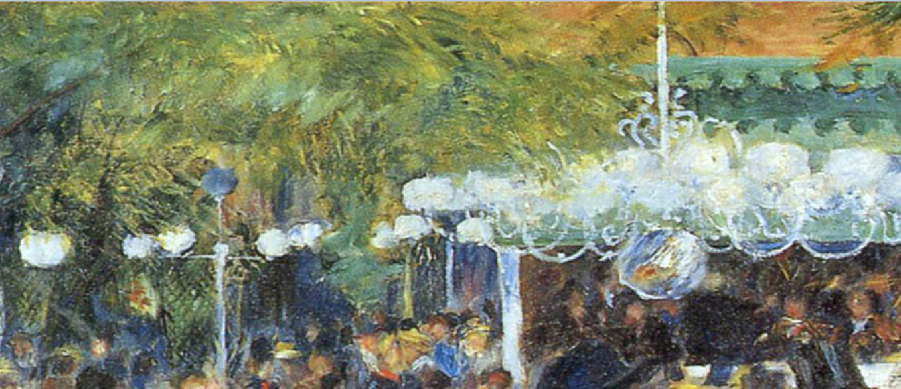
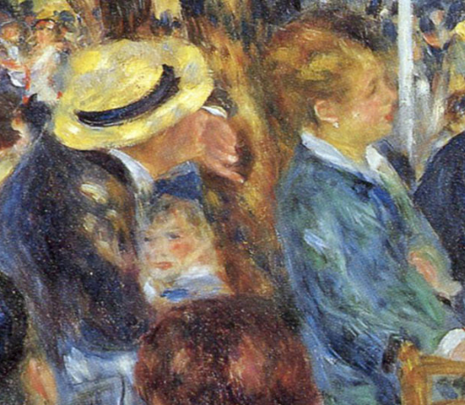
Люди розмовляють, рухаються, танцюють. Але одночасно танцює і світло, запалюючи відблиски і кольорові рефлекси

Slide 14
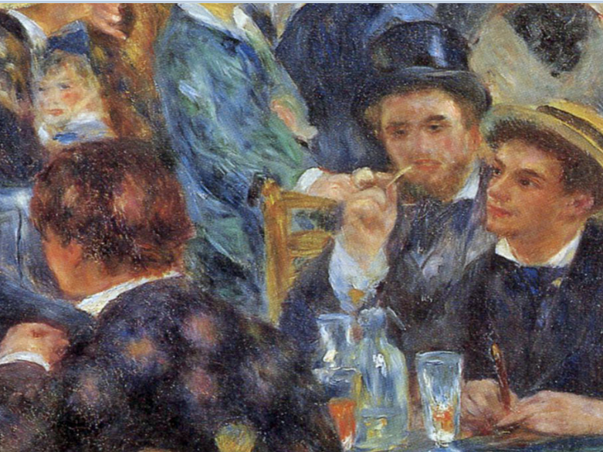
Фран-Ламі, Генетт і Жорж Рів'єра

Slide 15
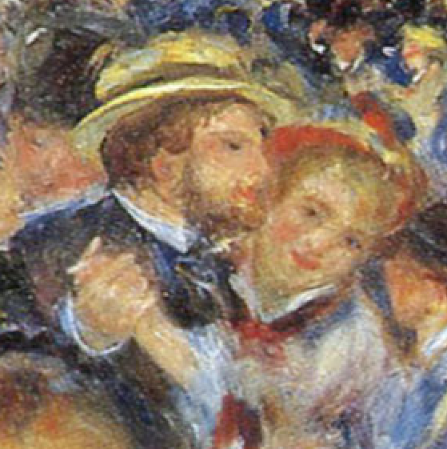
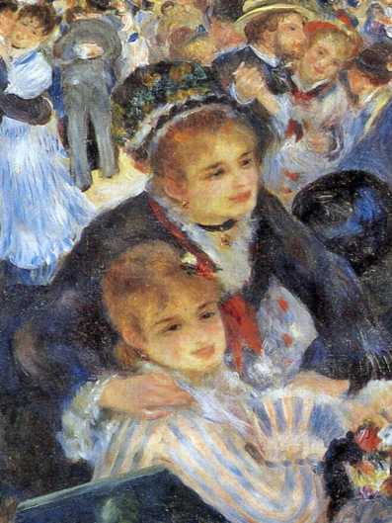
Естель і Жанна
Маргеріт Легран
Дон Педро Відаль де Соларес-і-Карденас

Slide 17

“Бал в Мулен де ла Галетт" - одне з найвдаліших творів, заснованих на безпосередньому спостереженні та використання світла для створення атмосфери; в ньому виражені і сп’яніння танцем, і шум, і сонячне світло, і пил, піднятий танцюючими на відкритому повітрі, і збудження на обличчях, розслаблені пози, і ритмічний вир суконь, рожевих, яскраво-синіх, темно-синіх, чорних; і вибух пристрасті, несподівана печаль, раптова лють, насолода і втома..."

Slide 18
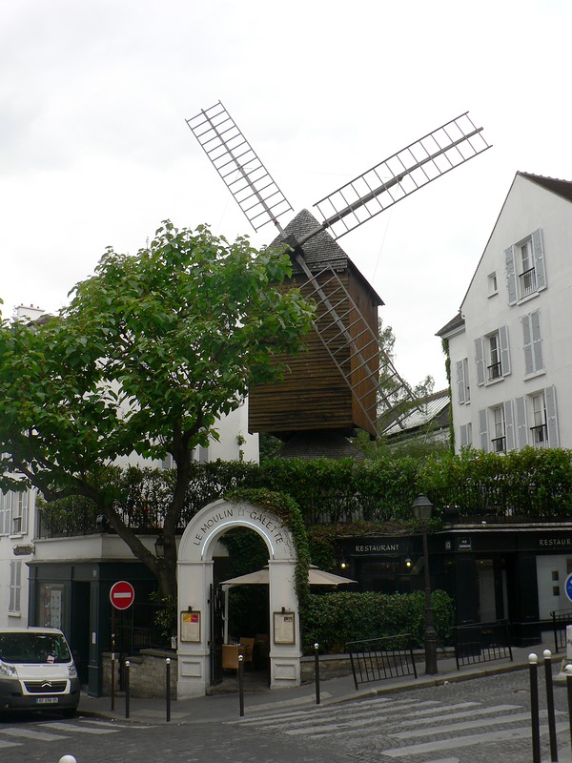
А так виглядає ресторан Мулен да ла Галетт в Парижі в наші дні...

Slide 19
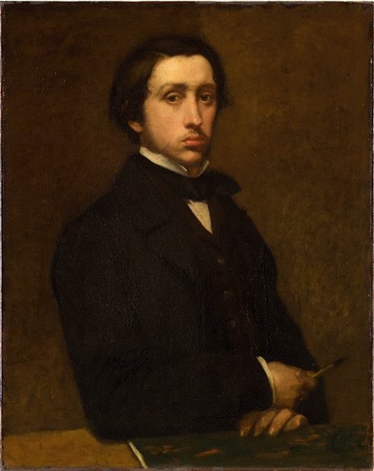
Едгар Дега (1834-1917)

Slide 20
Блакитні танцівниці

Slide 21
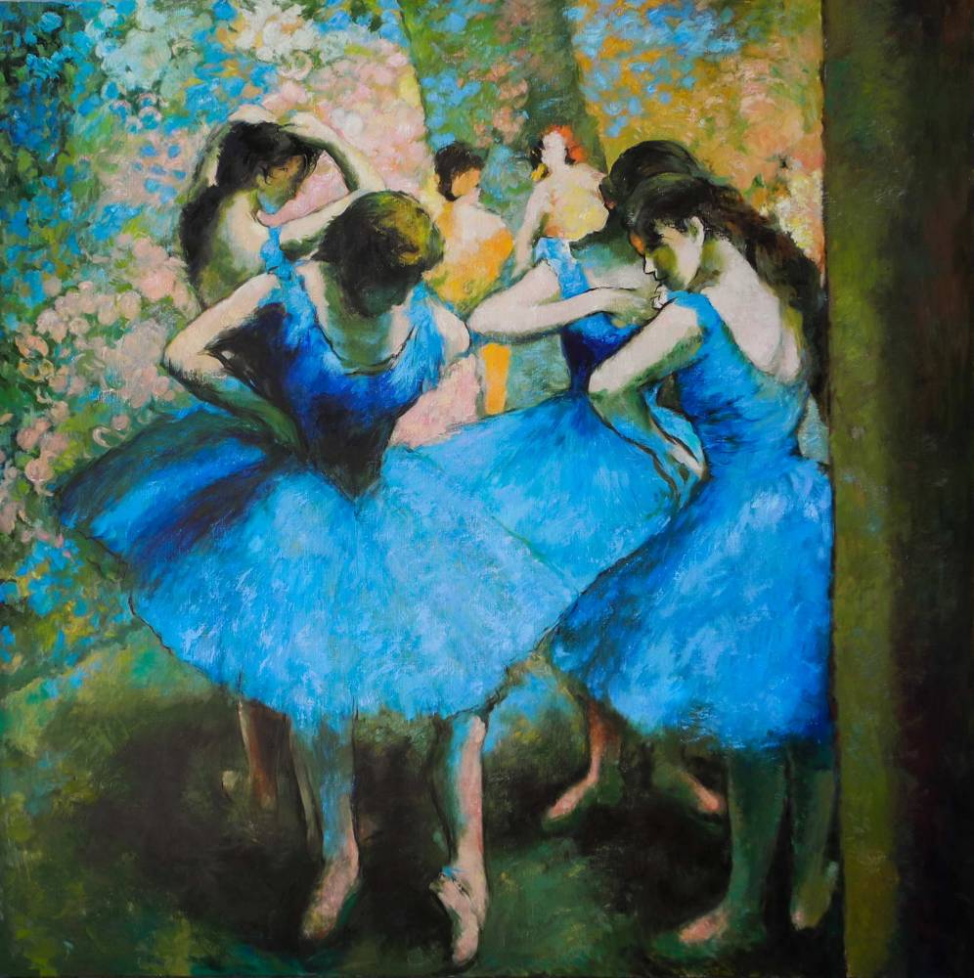
Танцівниці у блакитному

